Slide 1
WEB-приложение по финансовой грамотности «FinLit»
Баранов Арсений
Галимзянов Алмаз

Slide 2
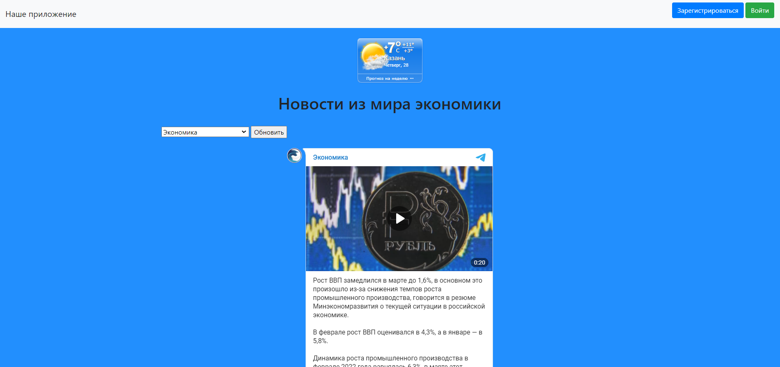
Идея проекта
Идея проекта заключается в создании WEB-приложения образовательного характера.
Содержание сайта посвящено разделу экономики-финансовой грамотности.
Благодаря этому сайту пользователь сможет получать полезную информацию и новости из мира экономики в интерактивном формате.

Slide 3
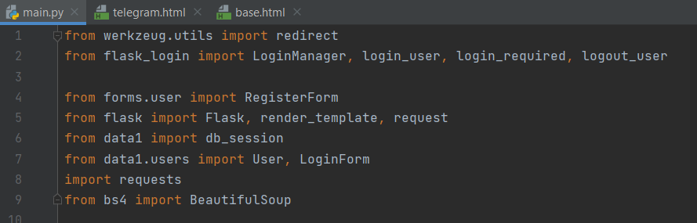
Описание реализации и технологии
В проекта реализованы такие модули и библиотеки языка Python, как:
werkzeug
Flask, Requests, Bs4, sqlalchemy
Datetime, flask_wtf, Wtforms, os
Кроме того, программа получает данные из телеграмм-каналов при помощи модуля Bs4.

Slide 4
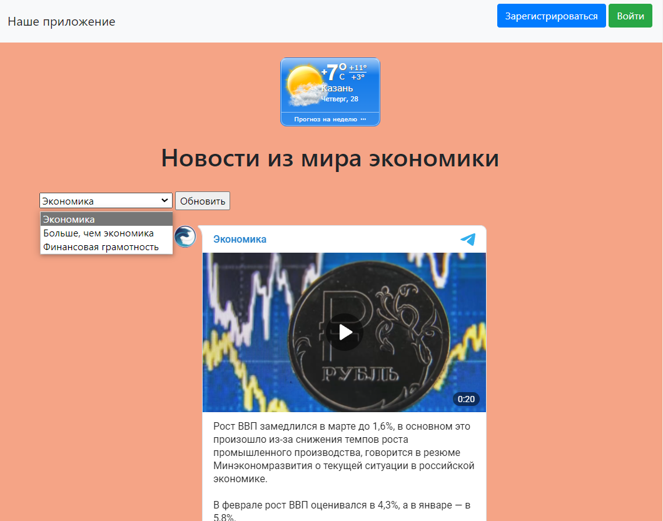
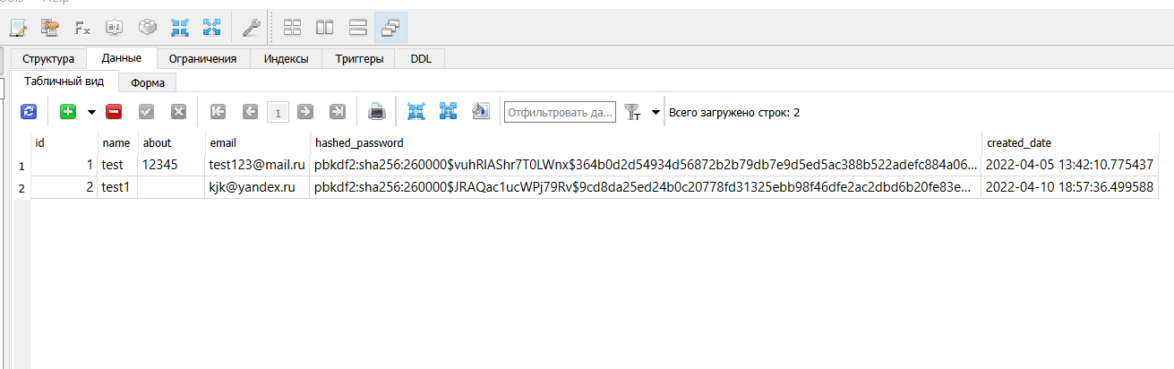
Описание реализации
На сайте присутствует начальный экран, на котором можно посмотреть погоду в Казани на текущий день, выбрать источник новостей, войти или зарегистрироваться. Приложение получает введенные данные и заносит их в базу данных пользователей.

Slide 5
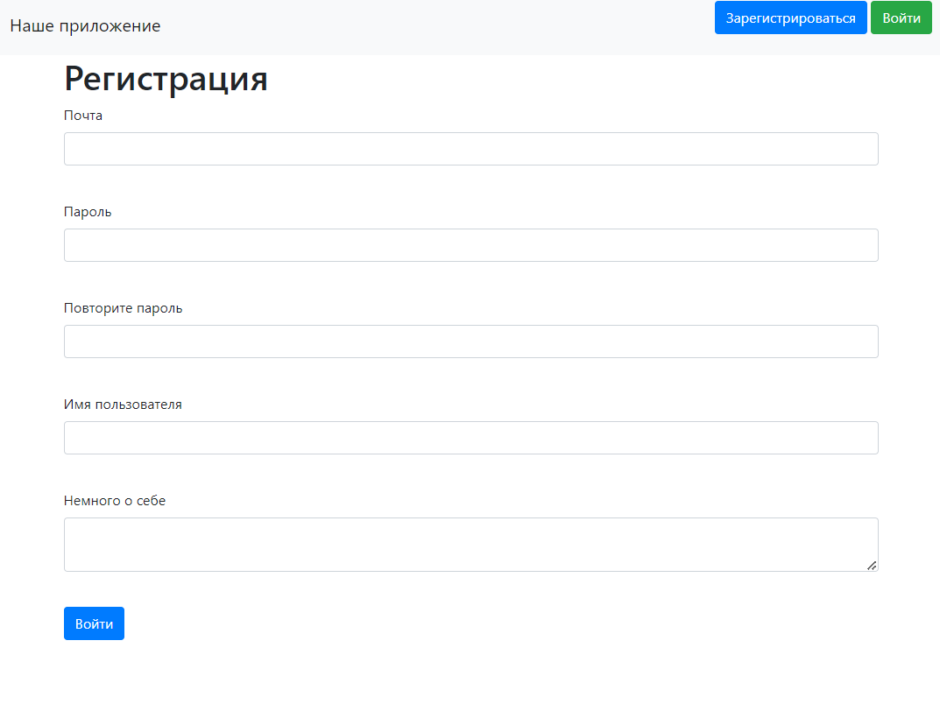
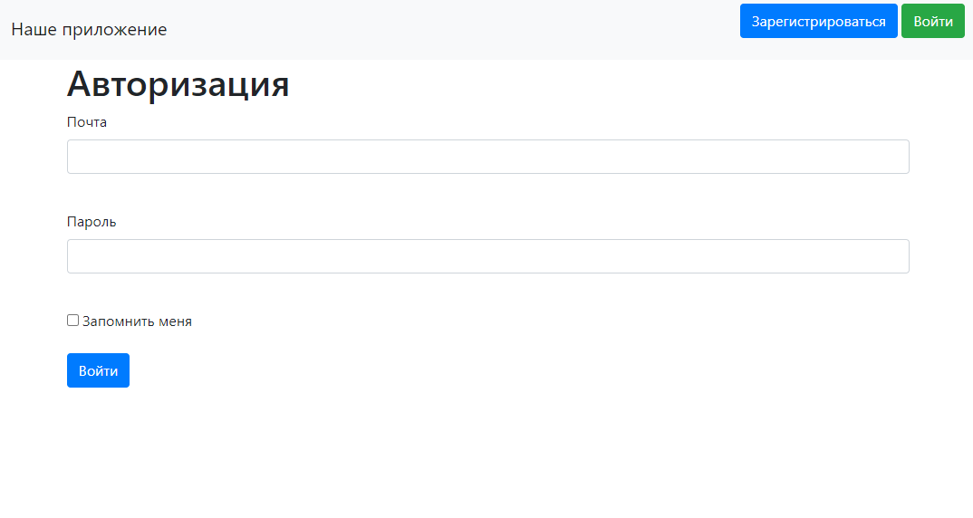
Регистрация и авторизация
В правом верхнем углу есть кнопки “войти” и “зарегистрироваться”. При нажатии на кнопки появляются соответствующие формы, которые необходимо заполнить. Приложение получает введенные данные и заносит их в базу данных пользователей. После авторизации пользователь может продолжить изучать информацию сайта.

Slide 6
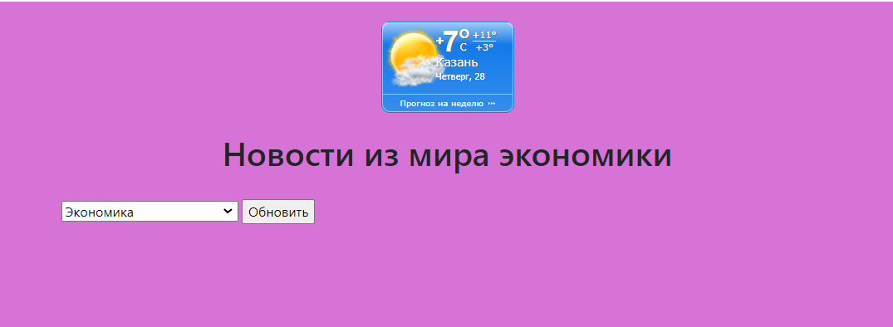

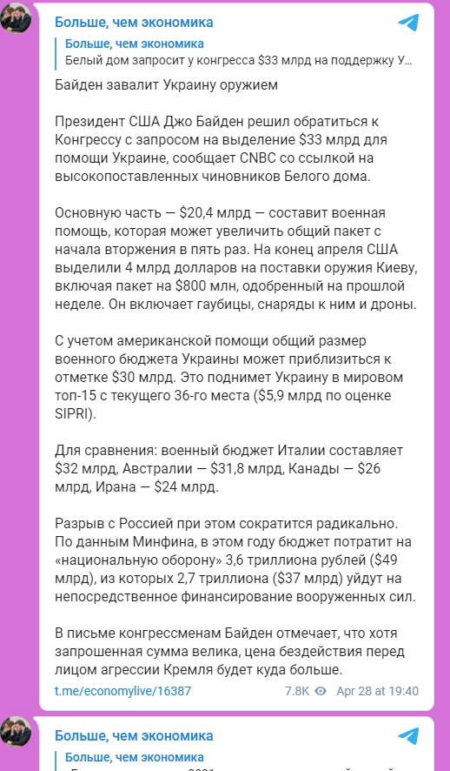
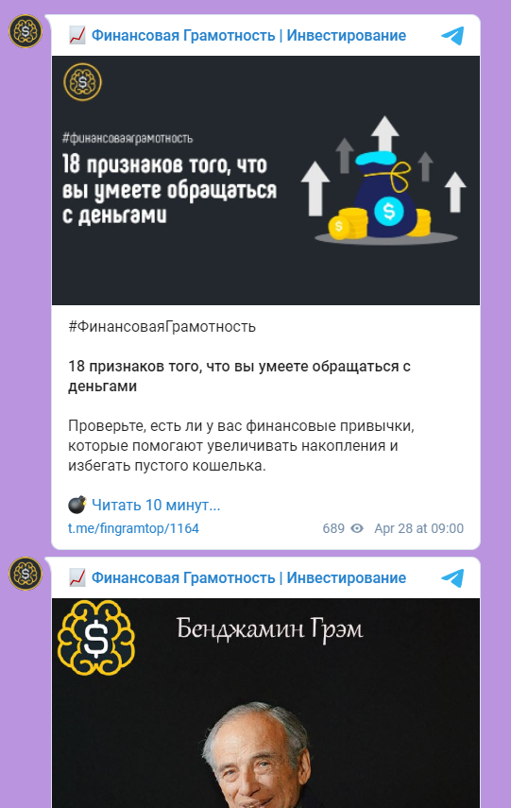
Особенности приложения
На сайте можно выбрать источник информационных ресурсов. Реализовано получение из 3-х телеграмм-каналов: «Экономика», «Больше, чем экономика», «Финансовая грамотность».
Также цвет фона главной страницы меняет свой цвет в течение его работы для привлечения внимания к нему аудитории.

Slide 7
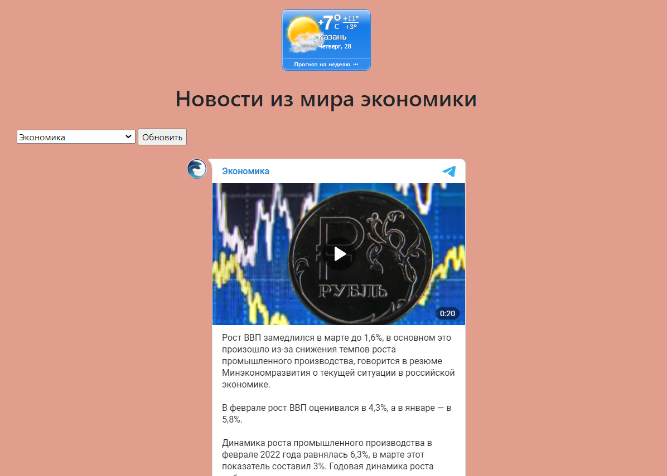
Заключение
Конечный результат соответствует цели проекта, соблюдены все правила создания WEB-приложения.
Возможности для доработки:
Расширение функционала
Добавление новых источников информации
Создание дополнительных разделов сайта

